Slide 1
Κεφάλαιο 4 Επίπεδο Μεταφοράς
4.1 Πρωτόκολλα Προσανατολισμένα στη
Σύνδεση – Χωρίς Σύνδεση
4.1.1 Πρωτόκολλο TCP – Δομή Πακέτου
4.1.2 Πρωτόκολλο UDP – Δομή Πακέτου

Slide 2
4.1 Πρωτόκολλα προσανατολισμένα στη σύνδεση –χωρίς σύνδεση
Οι δικτυακές εφαρμογές (ΗΥ, έξυπνες συσκευές κλπ) επικοινωνούν ανταλλάσσοντας μηνύματα δεδομένων
Το επίπεδο μεταφοράς
παρέχει τις διαδικασίες για την μεταφορά μηνυμάτων με διαφανή τρόπο από τις δικτυακές εφαρμογές που παράγουν τα μηνύματα αυτά
είναι υπεύθυνο για την επικοινωνία των δεδομένων που λαμβάνονται από το επίπεδο εφαρμογής μεταξύ του υπολογιστή αφετηρίας και του υπολογιστή προορισμού ή αλλιώς επικοινωνία από-άκρο-σε-άκρο (end-to-end

Slide 3
Τρόποι επικοινωνίας στο επίπεδο μεταφοράς
Με Σύνδεση
όπου αρχικά γίνεται εγκατάσταση σύνδεσης και ένα πρόγραμμα στον υπολογιστή αφετηρίας συνομιλεί με ένα παρόμοιο πρόγραμμα του υπολογιστή προορισμού
οι πληροφορίες της εγκατεστημένης σύνδεσης αποθηκεύονται στις επικεφαλίδες του μηνύματος και στα μηνύματα ελέγχου
Χωρίς Σύνδεση
το πρόγραμμα στην αφετηρία μεταδίδει άμεσα τα δεδομένα στο πρόγραμμα προορισμού χωρίς να εγκατασταθεί σύνδεση μεταξύ των κόμβων

Slide 4
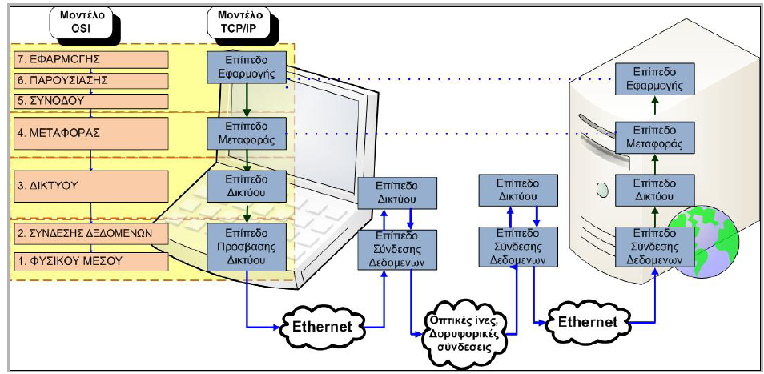
Και στις δυο περιπτώσεις, τα δεδομένα που παράγονται στο επίπεδο μεταφοράς προωθούνται στην πραγματικότητα μέσα από το επίπεδο Διαδικτύου αφού ενθυλακωθούν μέσα σε πακέτα IP

Slide 5
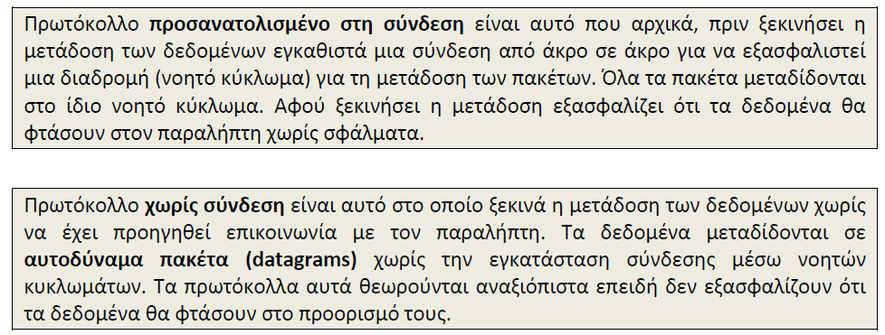
Πρωτόκολλα στο επίπεδο Μεταφοράς
TCP,(Transmission Control Protocol) που είναι προσανατολισμένο στη σύνδεση (connection oriented)
UDP, (User Datagram Protocol) που είναι χωρίς σύνδεση (connectionless)

Slide 6
4.1.1 Πρωτόκολλο TCP - Δομή πακέτου
Παράδειγμα αποστολή e-mail
Ο χρήστης θα γράψει το μήνυμα του στην αντίστοιχη εφαρμογή και θα συμπληρώσει την διεύθυνση ηλεκτρονικού ταχυδρομείου του παραλήπτη
Η διεύθυνση αυτή (μαζί με την αντίστοιχη του αποστολέα) αποτελούν μέρος της επικεφαλίδας που προστίθεται στο μήνυμα που δημιουργείται απo το επίπεδο εφαρμογής
Η πληροφορία παραλαμβάνεται στο επίπεδο μεταφοράς από το πρωτόκολλο ΤCP που αναλαμβάνει να μεταφέρει τα δεδομένα – πληροφορίες από το ένα άκρο στο άλλο
Έστω ότι στο παραπάνω παράδειγμα το ΤCP παραλαμβάνει από την εφαρμογή ηλεκτρονικού ταχυδρομείου δεδομένα μεγέθους 6000 octets (bytes)

Slide 7
Ελέγχει το δίκτυο και διαπιστώνει ότι δεν μπορεί να διαχειριστεί πακέτα μεγαλύτερα από 600 octets. Στην πραγματικότητα τα δύο άκρα δηλώνουν το μεγαλύτερο μέγεθος που μπορούν να διαχειριστούν
Για να αντιμετωπιστεί η κατάσταση το αρχικό πακέτο διασπάται σε 10 μικρότερα των 600 octets και αποστέλλονται ανεξάρτητα από το ένα άκρο στο άλλο
Τα μικρότερα αυτά κομμάτια συμφωνημένου μεγέθους στο TCP, ονομάζονται Τμήματα (segments)
Στο Τμήμα μεταξύ των δύο άκρων μπορεί να χωρά ολόκληρο το πακέτο, οπότε δεν θα χρειαστεί να διασπαστεί
Όταν τα τμήματα φτάσουν στο άλλο άκρο θα επανασυνδεθούν για να σχηματίσουν το αρχικό μήνυμα των 6000 οκτάδων

Slide 8
Ένα ακόμα πρόβλημα που προκύπτει και πρέπει να λυθεί από το πρωτόκολλο TCP, είναι ο διαχωρισμός των δεδομένων της κάθε σύνδεσης
ανά πάσα στιγμή ένας υπολογιστής – πελάτης μπορεί να είναι συνδεδεμένος με πολλαπλές συνδέσεις σε ένα εξυπηρετητή
Όσο αφορά το TCP υπάρχει ένα είδος πολυπλεξίας δηλ. η δυνατότητα πολλές διεργασίες μέσα στον ίδιο τερματικό κόμβο (host) να χρησιμοποιούν τις υπηρεσίες του πρωτοκόλλου ταυτόχρονα
Η δυνατότητα αυτή εξασφαλίζεται με τα πεδία Θύρας Προέλευσης και Θύρας Προορισμού

Slide 9
Το TCP στην φάση της επανασύνδεσης του αρχικού μηνύματος πρέπει να γνωρίζει ποια είναι η προέλευση (source) του μηνύματος και ποιος ο προορισμός (destination)
Έτσι το TCP εξασφαλίζει την Αξιοπιστία της σύνδεσης με:
Την Εγκατάσταση Σύνδεσης από την προέλευση στον προορισμό.
Τεμαχίζει τα δεδομένα αν επιβάλλεται από το δίκτυο
Επιβεβαιώνει την παραλαβή δεδομένων.
Τοποθετεί στη σειρά τα τμήματα κατά την παραλαβή
Όλες αυτές οι πληροφορίες που είναι απαραίτητες για τον έλεγχο και την ανασύνθεση του αρχικού μηνύματος περιέχονται στην επικεφαλίδα (header) που δημιουργείται κατά τον αρχικό σχηματισμό του τμήματος

Slide 10
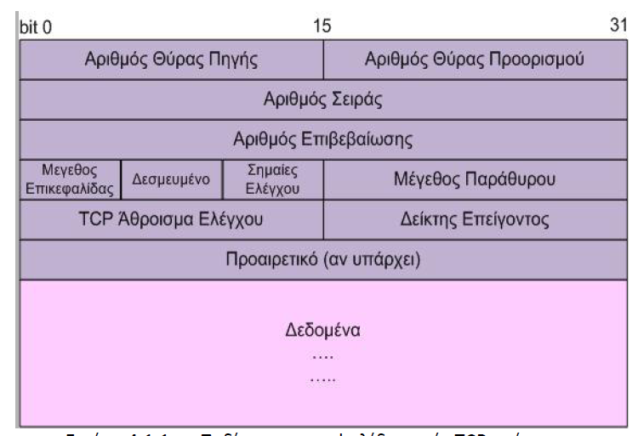
Δομή τμήματος TCP

Slide 11
Πεδία επικεφαλίδας
Αριθμός Θύρας Προέλευσης (Source Port number) και Αριθμός Θύρας Προορισμού (Destination Port Number) :οι δύο αυτοί αριθμοί χρησιμεύουν στην ταυτοποίηση διαφορετικών συνομιλιών TCP. Για παράδειγμα ένα πρόγραμμα εξυπηρέτησης ηλεκτρονικού ταχυδρομείου χρησιμοποιεί (βάση προτύπου) τη θύρα TCP 25, ενώ ένα αντίστοιχο ιστοσελίδων τη θύρα 80
Ο Αριθμός Σειράς (Sequence Number). Ο αριθμός αυτός χρησιμεύει ώστε ο παραλήπτης στο άλλο άκρο να τοποθετεί τα τμήματα στη σωστή σειρά. Το TCP αριθμεί τα τμήματα με βάση τα octets, έτσι αν κάθε τμήμα αποτελείται από 600 octets, τότε ο αριθμός σειράς στην επικεφαλίδα του πρώτου τμήματος θα έχει τον αριθμό 0, στου δεύτερου 600, στου τρίτου 1200 κ.ο.κ.
Ο Αριθμός Επιβεβαίωσης (Acknowledgment). Ο αριθμός αυτός χρησιμοποιείται για να διασφαλιστεί ότι κάθε τμήμα έχει φτάσει στον προορισμό του. Στέλνοντας ο παραλήπτης ένα τμήμα με επιβεβαίωση τον αριθμό 1201, σημαίνει ότι έχουν φτάσει όλα τα δεδομένα μέχρι και το octet με αριθμό 1200

Slide 12
Πεδία επικεφαλίδας
Το Μέγεθος Παράθυρο (Window). κάθε άκρο δηλώνει πόσα νέα δεδομένα μπορεί να απορροφήσει τοποθετώντας σ' αυτό το πεδίο τον αριθμό από octets που διαθέτει ελεύθερα ο ενταμιευτής εισόδου (buffer)
Άθροισμα Ελέγχου (TCP Checksum): Το πεδίο αυτό περιέχει ένα άθροισμα ελέγχου όλων των οκτάδων του τμήματος (επικεφαλίδας και δεδομένων)
Μέγεθος Επικεφαλίδας (Data Offset): Το πεδίο αυτό καθορίζει το μέγεθος της επικεφαλίδας σε λέξεις των 32bit

Slide 13
Πεδία επικεφαλίδας
Σημαίες Ελέγχου (Flags) 9bit
1. URG (Urgent Pointer). Το πεδίο URG επιτρέπει στο ένα άκρο να πληροφορήσει το άλλο για κάτι σημαντικό, όπως να προχωρήσει στην επεξεργασία ενός συγκεκριμένου octet, τη διακοπή της εξόδου με την πληκτρολόγηση κάποιου χαρακτήρα ελέγχου (control character) κ.α.
2. ACK (Acknowledgment). Το πεδίο αυτό δηλώνει ότι ο κόμβος που στέλνει το bit με τιμή 1 (On) επιβεβαιώνει τη λήψη δεδομένων. ACK (Acknowledgment)
3. PSH (Push). Το πεδίο αυτό ενημερώνει το παραλήπτη ότι πρέπει όσο το δυνατό γρηγορότερα να προωθήσει τα δεδομένα στο επίπεδο εφαρμογής
4. RST (Reset). Το πεδίο αυτό κάνει επισημαίνει επανεκκίνηση /καθαρισμό της σύνδεσης
5. SYN (Synchronize). Το πεδίο αυτό χρησιμεύει για το συγχρονισμό της εγκατάστασης μιας νέας σύνδεσης χρησιμοποιώντας τα πεδία Αριθμός Σειράς έτσι ώστε να ξεκινήσει μία σύνδεση
6. FIN (Finalize). Το πεδίο αυτό ενημερώνει ότι ο αποστολέας έχει τελειώσει την μεταφορά δεδομένων.

Slide 14
TCP
Η δομή του τμήματος TCP περιέχει όλες τις πληροφορίες που απαιτούνται για την παροχή επικοινωνίας με σύνδεση:
Την εγκατάσταση σύνδεσης με συμφωνημένες προδιαγραφές επικοινωνίας μεταξύ των δύο άκρων.
Την αξιοπιστία στη μετάδοση δεδομένων. Όποια τμήματα χαθούν ή καταστραφούν θα μεταδοθούν ξανά.
Τον έλεγχο ροής δεδομένων που επιτυγχάνεται με το πεδίο Window και έχει σκοπό να μην υπερφορτωθεί ένας αργός παραλήπτης από ένα γρήγορο αποστολέα.
Τον έλεγχο συμφόρησης δεδομένων: που εξασφαλίζει ότι ένα αργό κανάλι επικοινωνίας δεν θα πλημμυρίσει με δεδομένα με κίνδυνο κατάρρευσης

Slide 15
4.1.2 Πρωτόκολλο UDP - Δομή πακέτου
Το πρωτόκολλο User Datagram Protocol είναι ένα σχετικά απλούστερο πρωτόκολλο σε σχέση με το TCP
To UDP χρησιμοποιεί αυτοδύναμα πακέτα για τη μεταφορά των δεδομένων του και είναι πρωτόκολλο χωρίς σύνδεση: η μετάδοση ξεκινά αμέσως χωρίς να υπάρχει από πριν συνεννόηση με την άλλη πλευρά
Το UDP δεν μπορεί να τεμαχίσει δεδομένα. Αν επιθυμούμε κάτι τέτοιο θα πρέπει να το αναλάβει το επίπεδο μεταφοράς
Το UDP δεν εξασφαλίζει αξιόπιστη μετάδοση δεδομένων. Τα πακέτα είναι αυτοδύναμα και δεν παρέχεται αναμετάδοση σε περίπτωση απώλειας ή καταστροφής πακέτων
Η επικεφαλίδα του είναι μόνο 8 οκτάδες, άρα διαθέτει περισσότερο χώρο για να μεταφέρει χρήσιμα δεδομένα

Slide 16
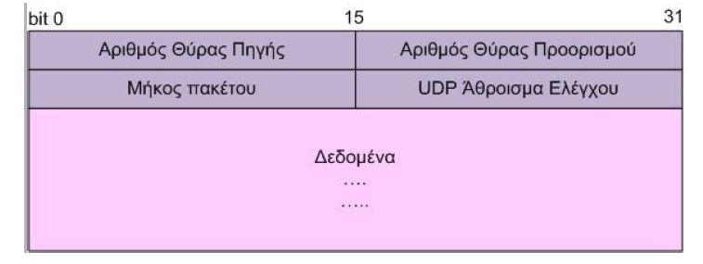
Δομή πακέτου UDP

Slide 17
Που χρησιμοποιείται το UDP
το UDP χρησιμοποιείται σε εφαρμογές όπου δεν έχει τόση σημασία η πληρότητα της μεταφοράς των δεδομένων σε σύγκριση με την ταχύτητα που θα παραληφθούν
Τέτοιες εφαρμογές είναι:
αυτές οι οποίες μεταδίδουν σε πραγματικό χρόνο ροές video και ήχου (real-time audio/videο), όπως IPTV, VoIP. Εδώ μας ενδιαφέρει τα δεδομένα να φτάνουν τη σωστή χρονική στιγμή. Οποιαδήποτε απώλειά τους μας επηρεάζει μόνο στην ποιότητα του αναπαραγόμενου σήματος.
Servers, οι οποίοι απαντούν σε μικρά αιτήματα ενός τεράστιου αριθμού από πελάτες/clients, όπως στα δικτυακά online παιχνίδια. Οι Servers, χρησιμοποιώντας UDP, δεν απασχολούνται με το να ελέγχουν την κατάσταση της κάθε σύνδεσης και έτσι μπορούν να εξυπηρετήσουν ένα πολύ μεγαλύτερο αριθμό χρηστών σε αντίθεση με το αν χρησιμοποιούσαν TCP.
Παρόλα αυτά αν απαιτείται να λυθούν και θέματα αξιοπιστίας, ελέγχου ροής, τεμαχισμού των πακέτων κ.λπ., τότε αναλαμβάνει το επίπεδο εφαρμογής να διαχειριστεί αυτά τα ζητήματα.

